Slide 1


TTI109 – Estatística
Aula 12 – Distribuição Normal de
Probabilidade 02

Slide 2

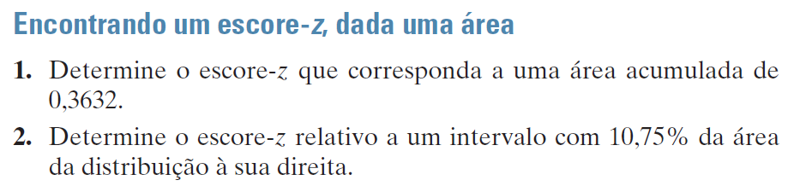

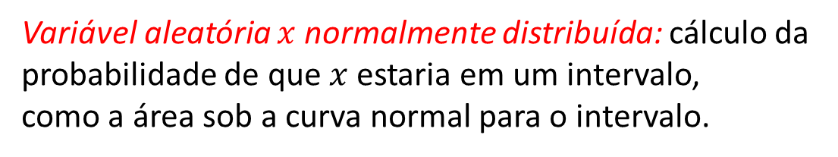
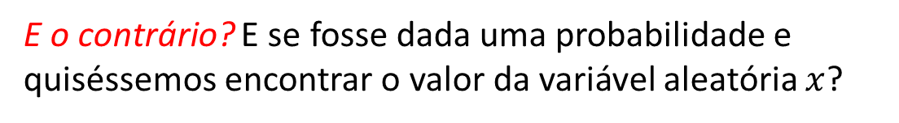
Encontrando escores-z
Variável aleatória $x$ normalmente distribuída: cálculo da
probabilidade de que $x$ estaria em um intervalo,
como a área sob a curva normal para o intervalo.
Aula passada
E o contrário? E se fosse dada uma probabilidade e quiséssemos encontrar o valor da variável aleatória $x$?

Slide 3
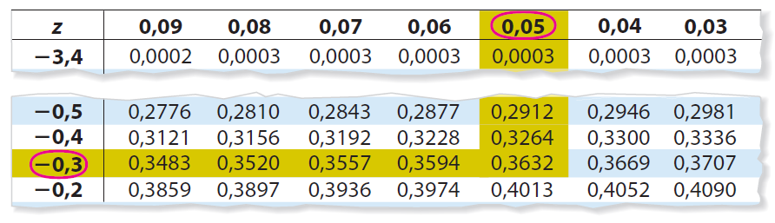
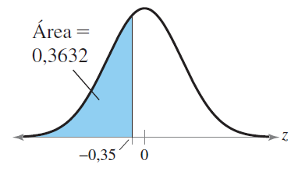

Encontrando escores-z
● $P\left(z≤z^{∗}\right)=0,3632⟹z^{∗}= ?$ (Devemos procurar 0,3632 na tabela...)
$$z^{∗}=−0,35$$

Slide 4
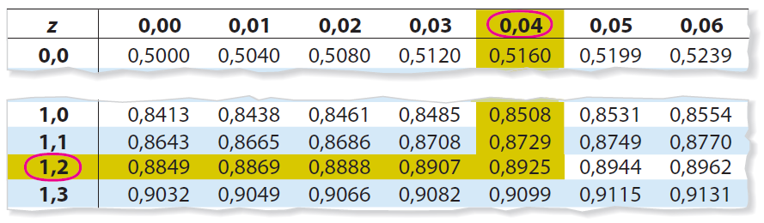

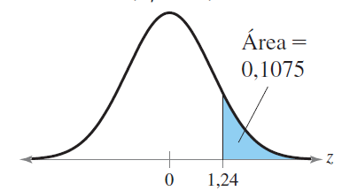

Encontrando escores-z
● $P\left(z>z^{∗}\right)=0,1075⟹z^{∗}= ?$ (Procurar $1−0,1075=0,8925$)
$$z^{∗}=1,24$$

Slide 5
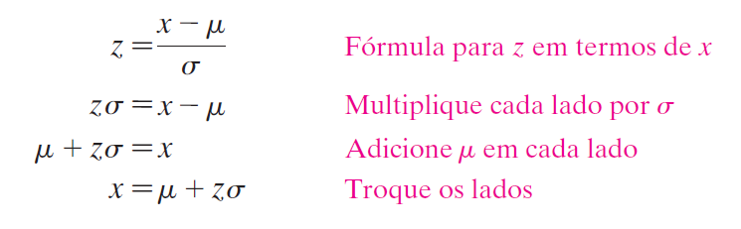
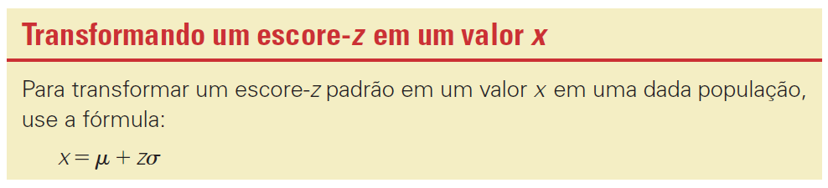
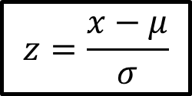
Transformando um escore-z em um valor x
$$z=\frac{x−μ}{σ}$$

Slide 6
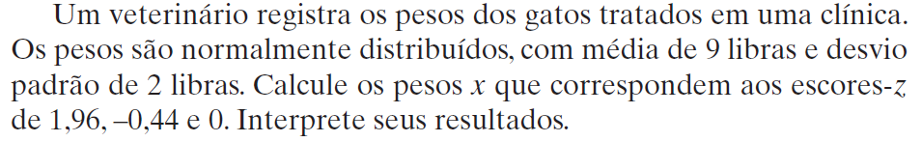
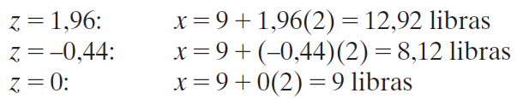
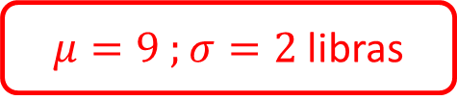
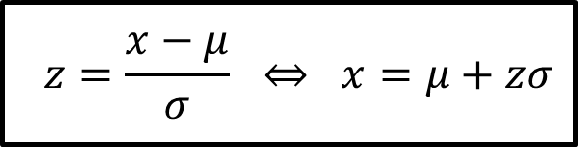
Transformando um escore-z em um valor x
$$z=\frac{x−μ}{σ} ⇔ x=μ+zσ$$
$μ=9 ;σ=2$ libras
Acima da média
Abaixo da média
Igual a média

Slide 7
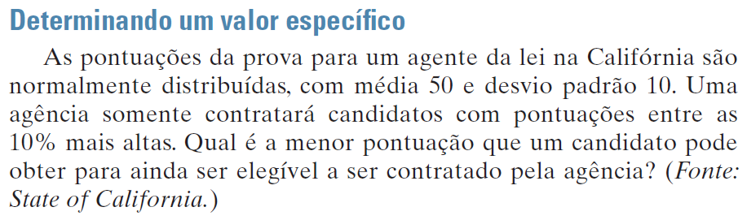
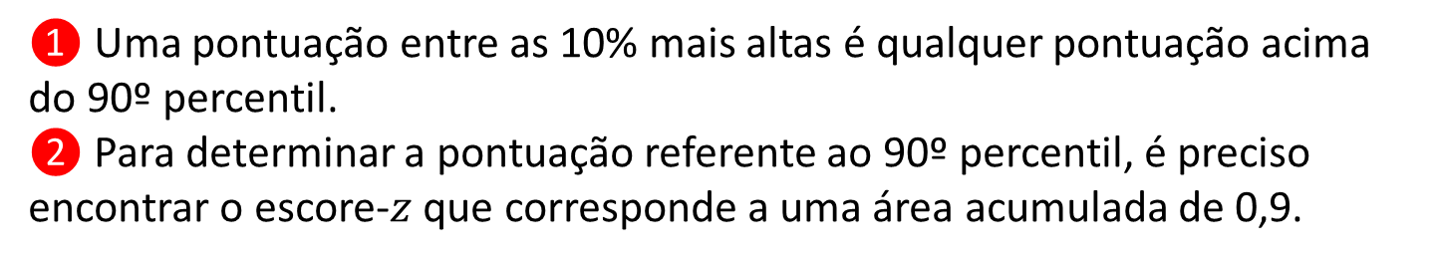
Transformando um escore-z em um valor x
❶ Uma pontuação entre as 10% mais altas é qualquer pontuação acima
do 90º percentil.
❷ Para determinar a pontuação referente ao 90º percentil, é preciso encontrar o escore-$z$ que corresponde a uma área acumulada de 0,9.

Slide 8
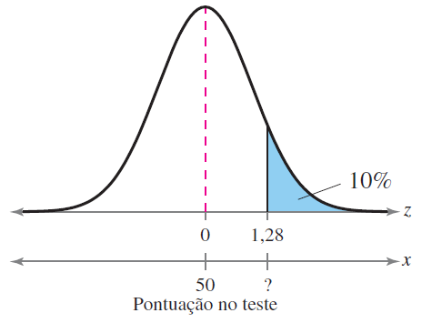
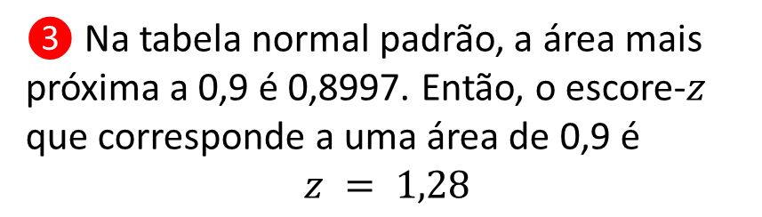
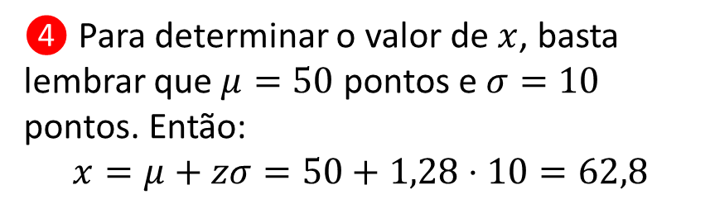
Transformando um escore-z em um valor x
❸ Na tabela normal padrão, a área mais próxima a 0,9 é 0,8997. Então, o escore-$z$ que corresponde a uma área de 0,9 é
$$z = 1,28$$
❹ Para determinar o valor de $x$, basta lembrar que $μ=50$ pontos e $σ=10$ pontos. Então:
$$x=μ+zσ=50+1,28⋅10=62,8$$
A menor pontuação para ainda ser elegível a ser contratado é de 63 pontos

Slide 9
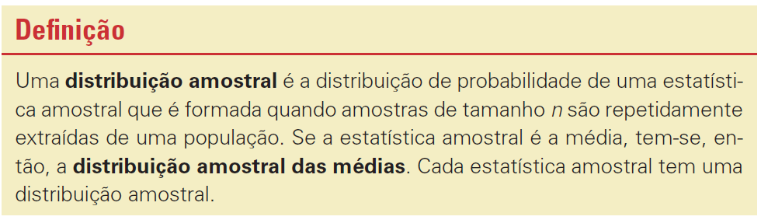
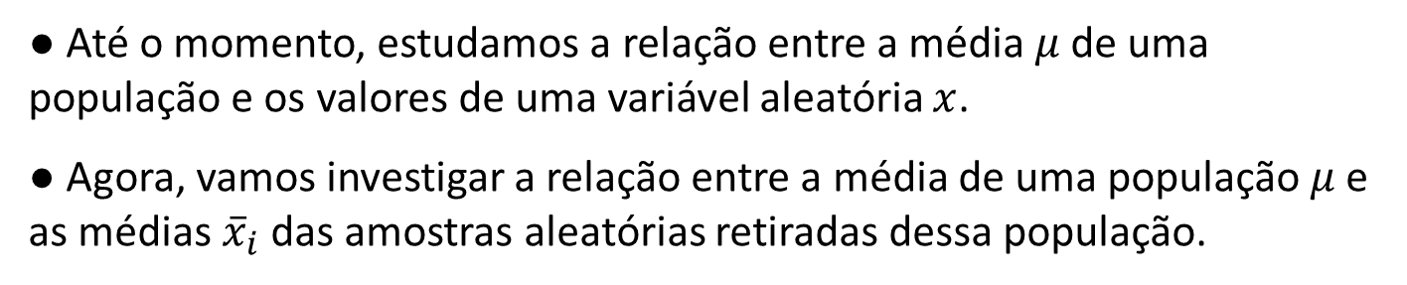
Distribuições amostrais
● Até o momento, estudamos a relação entre a média $μ$ de uma
população e os valores de uma variável aleatória $x$.
● Agora, vamos investigar a relação entre a média de uma população $μ$ e as médias ${\overline{x}}_{i}$ das amostras aleatórias retiradas dessa população.

Slide 10
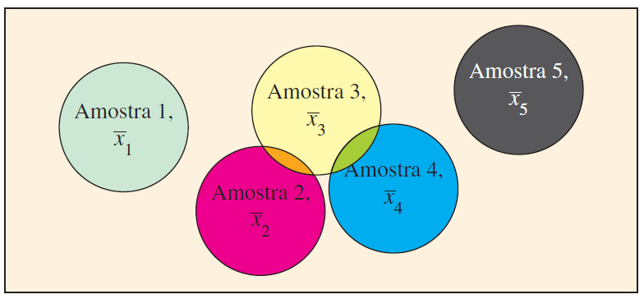
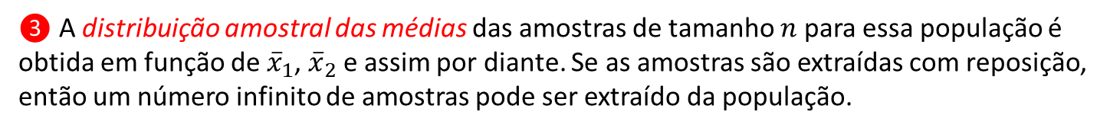
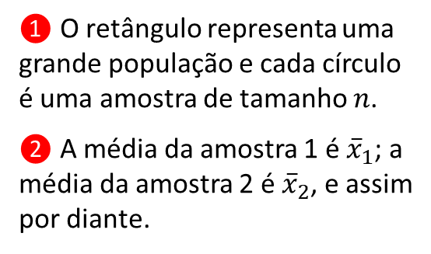
Distribuições amostrais
❶ O retângulo representa uma
grande população e cada círculo é uma amostra de tamanho $n$.
❷ A média da amostra 1 é ${\overline{x}}_{1}$; a média da amostra 2 é ${\overline{x}}_{2}$, e assim
por diante.
❸ A distribuição amostral das médias das amostras de tamanho $n$ para essa população é obtida em função de ${\overline{x}}_{1}$, ${\overline{x}}_{2}$ e assim por diante. Se as amostras são extraídas com reposição, então um número infinito de amostras pode ser extraído da população.

Slide 11
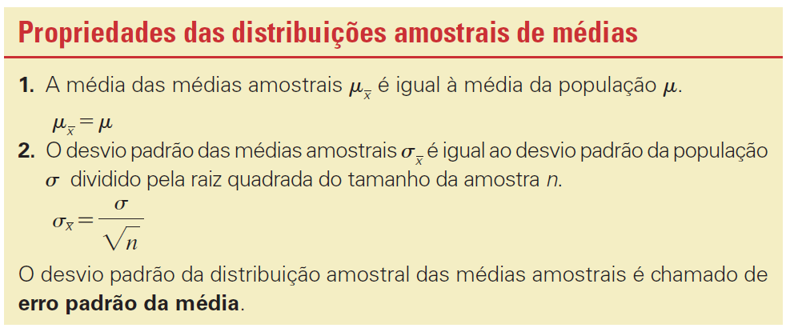
Distribuições amostrais
As médias amostrais podem variar de uma para outra e também podem diferir da média de população. Esse tipo de variação deve ser esperada e é chamada de erro amostral.

Slide 12
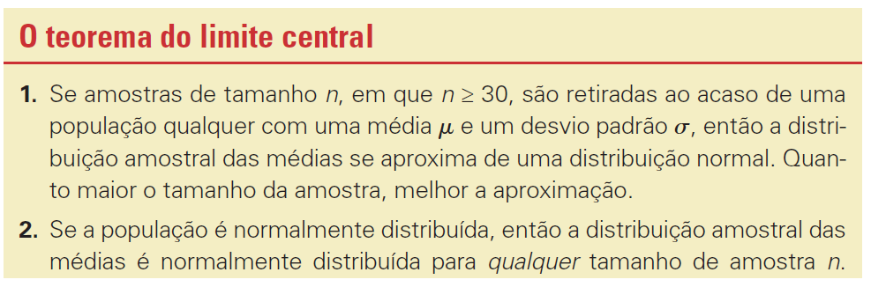
O Teorema do Limite Central
● O TLC descreve a relação entre a distribuição amostral das médias e a população da qual as amostras são retiradas.

Slide 13
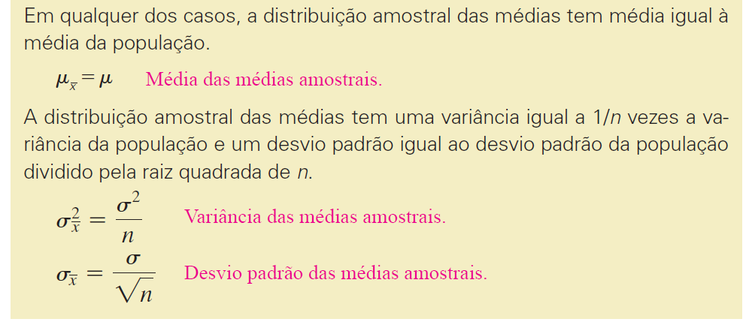
O Teorema do Limite Central
O desvio padrão das médias amostrais é também chamado de erro padrão da média.

Slide 14
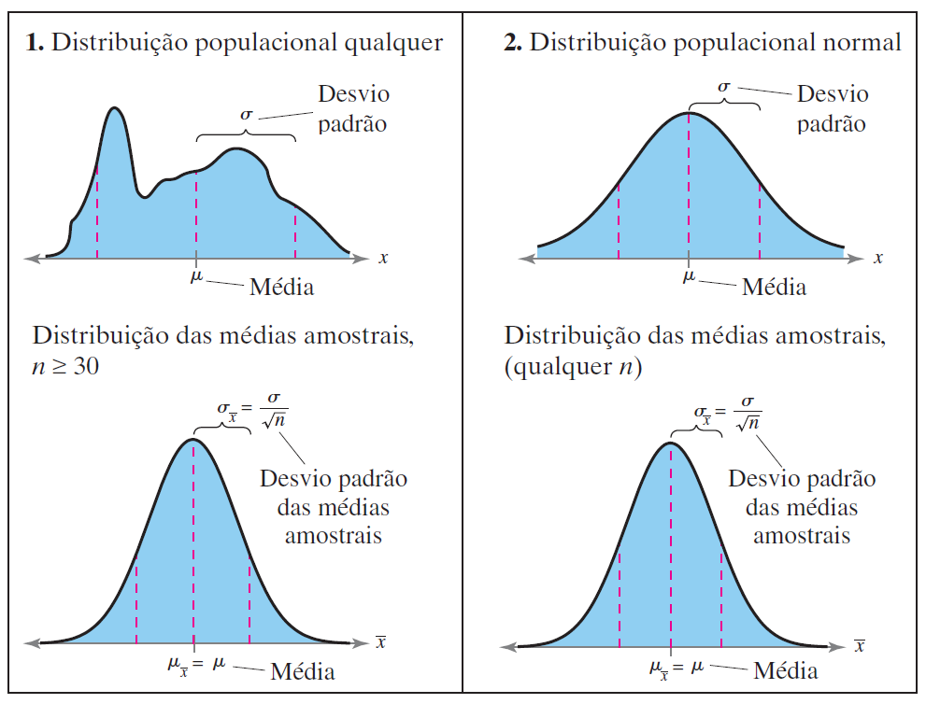
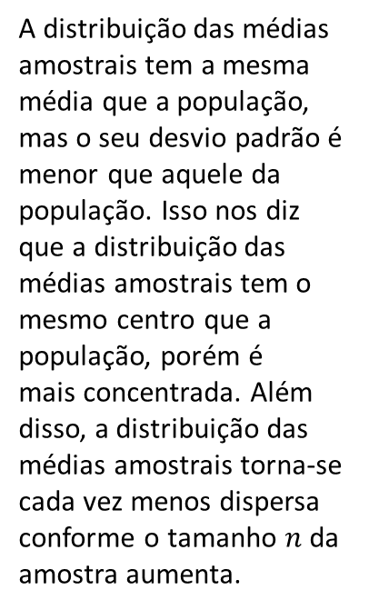
A distribuição das médias
amostrais tem a mesma média que a população, mas o seu desvio padrão é menor que aquele da população. Isso nos diz que a distribuição das
médias amostrais tem o mesmo centro que a população, porém é
mais concentrada. Além disso, a distribuição das médias amostrais torna-se cada vez menos dispersa
conforme o tamanho $n$ da
amostra aumenta.

Slide 15
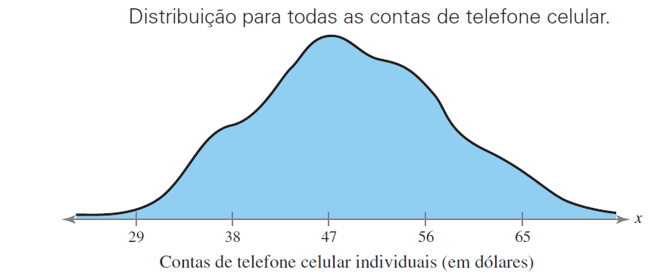
O Teorema do Limite Central
As contas de telefone celular dos habitantes de uma cidade têm média de US$ 47,00 e desvio padrão de US$ 9,00. Amostras aleatórias de 100 contas de telefone celular são selecionadas desta população e a média de cada amostra é
determinada. Calcule a
média e o desvio padrão
da média da distribuição
amostral das médias.
Interprete o resultado.

Slide 16
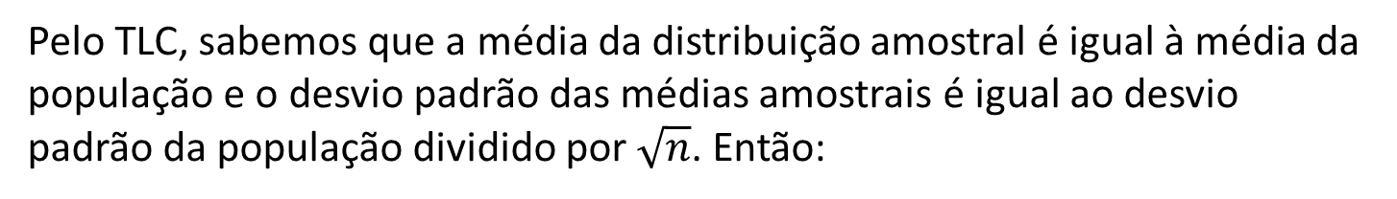
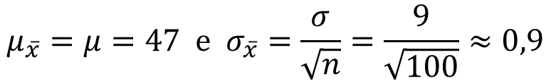
O Teorema do Limite Central
Pelo TLC, sabemos que a média da distribuição amostral é igual à média da população e o desvio padrão das médias amostrais é igual ao desvio padrão da população dividido por $\sqrt{n}$. Então:
$$μ_{\overline{x}}=μ=47 e σ_{\overline{x}}=\frac{σ}{\sqrt{n}}=\frac{9}{\sqrt{100}}≈0,9$$
Interpretação:
De acordo com o TLC, uma vez que o tamanho da amostra é maior que 30, a distribuição amostral da média pode ser aproximada por uma distribuição normal, com média de US$ 47,00 e desvio padrão de US$ 0,90.

Slide 17
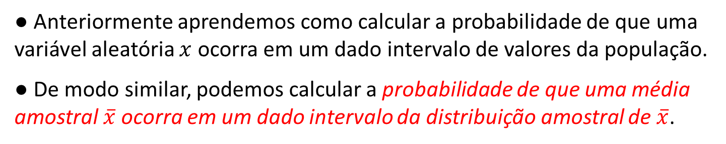
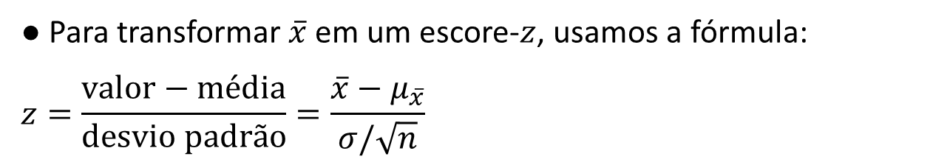
Probabilidade e o TLC
● Anteriormente aprendemos como calcular a probabilidade de que uma
variável aleatória $x$ ocorra em um dado intervalo de valores da população.
● De modo similar, podemos calcular a probabilidade de que uma média amostral $\overline{x}$ ocorra em um dado intervalo da distribuição amostral de $\overline{x}$.
● Para transformar $\overline{x}$ em um escore-$z$, usamos a fórmula:
$$z=\frac{valor−média}{desvio padrão}=\frac{\overline{x}−μ_{\overline{x}}}{σ/\sqrt{n}}$$
É só adaptar o que já sabemos sobre a distribuição normal padrão

Slide 18
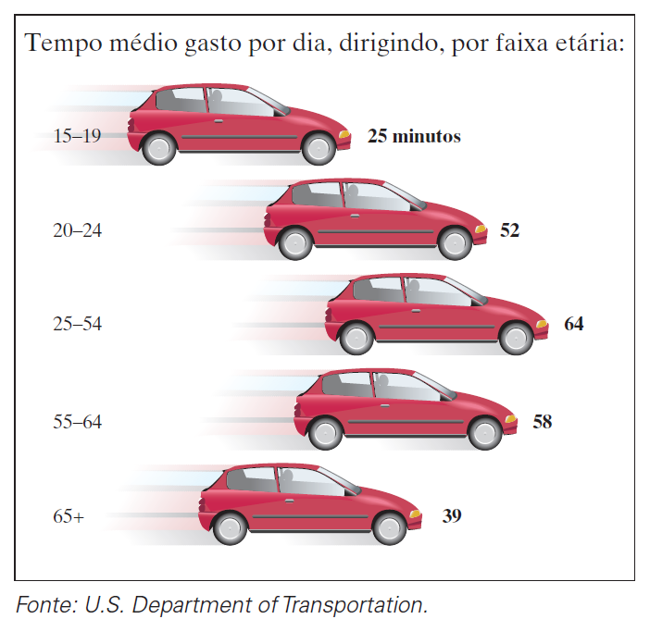
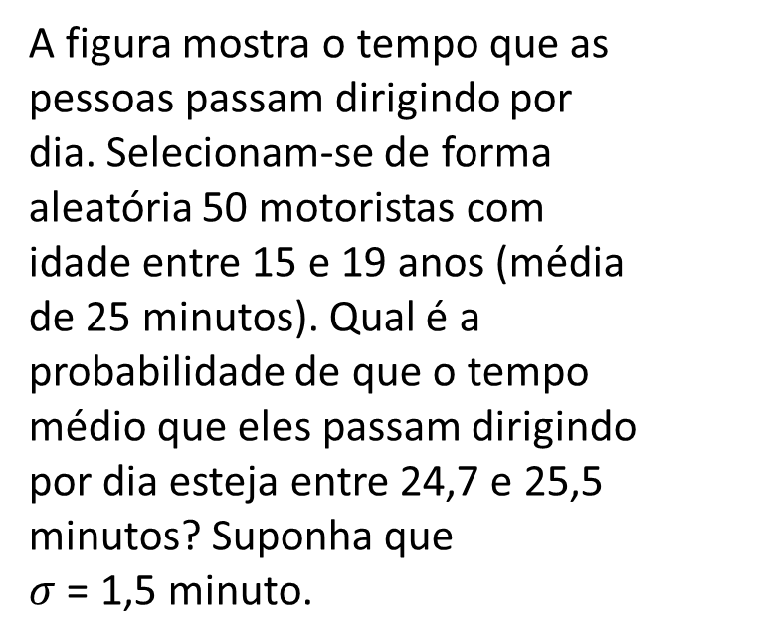
A figura mostra o tempo que as pessoas passam dirigindo por
dia. Selecionam-se de forma
aleatória 50 motoristas com
idade entre 15 e 19 anos (média
de 25 minutos). Qual é a probabilidade de que o tempo
médio que eles passam dirigindo
por dia esteja entre 24,7 e 25,5 minutos? Suponha que
$σ$ = 1,5 minuto.

Slide 19
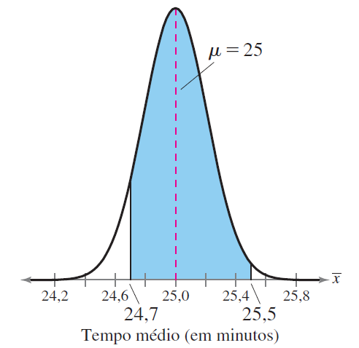
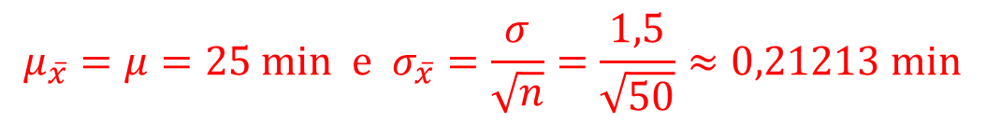
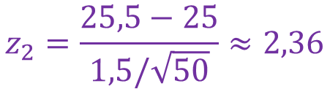
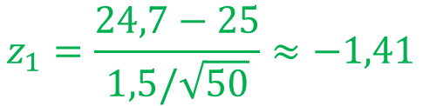
Probabilidade e o TLC
O tamanho da amostra é maior que 30, então o TLC garante que a distribuição das médias amostrais é aproximadamente normal, com uma média e um desvio padrão de:
$$μ_{\overline{x}}=μ=25 min e σ_{\overline{x}}=\frac{σ}{\sqrt{n}}=\frac{1,5}{\sqrt{50}}≈0,21213 min$$
$$z_{1}=\frac{24,7−25}{1,5/\sqrt{50}}≈−1,41$$
$$z_{2}=\frac{25,5−25}{1,5/\sqrt{50}}≈2,36$$

Slide 20
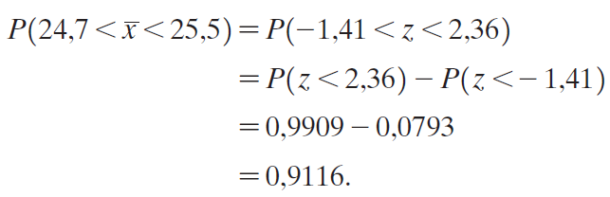
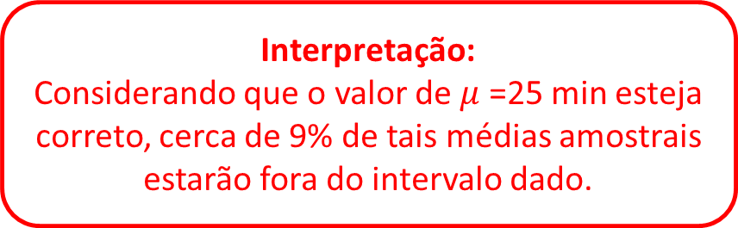
Probabilidade e o TLC
Tabela
Interpretação:
Considerando que o valor de $μ$ =25 min esteja correto, cerca de 9% de tais médias amostrais estarão fora do intervalo dado.

Slide 21
TTI109 – Estatística
Aula 12 – Distribuição Normal de
Probabilidade 02

